Slide 1




اليوم/ الثلاثاء التاريخ/1446/06/30 الحصة/ الثالثة
الموضوع/ البرهان الغير مباشر
حل الواجب
حل الواجب:
مهاراتي
الرئيسية
الرئيسية
التهيئة
جواهر الحارثي @jewelsAlshdaddi
التدريس
التدريب
التقويم
الاغلاق

Slide 2


اليوم/ الثلاثاء التاريخ/1446/06/30 الحصة/ الثالثة
الموضوع/ البرهان الغير مباشر
حل الواجب
اختبار قصير
اختبار قصير
التهيئة
جواهر الحارثي @jewelsAlshdaddi
التدريس
التدريب
التقويم
الاغلاق
تقويم تشخيصي

Slide 3
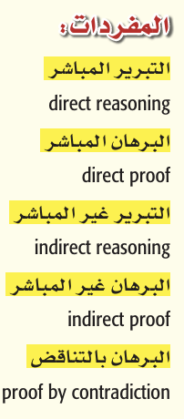

اليوم/ الثلاثاء التاريخ/1446/06/30 الحصة/ الثالثة
 | الموضوع/ البرهان الغير مباشر
حل الواجب
الأهداف الخاصة:
صياغة افتراض للبدء في برهان غير مباشر.
كتابة برهان جبري غير مباشر
اختبار قصير
الرئيسية
التهيئة
جواهر الحارثي @jewelsAlshdaddi
التدريس
التدريب
التقويم
الاغلاق

Slide 4
جدول التعلم
ماذا أعرف | ما أريد أن أعرف | ماذا تعلمت
الموضوع/
البرهان الغير مباشر
1446/06/30
حل الواجب
اختبار قصير
الرئيسية
التهيئة
جواهر الحارثي @jewelsAlshdaddi
التدريس
الأهداف الخاصة:
صياغة افتراض للبدء في برهان غير مباشر.
كتابة برهان جبري غير مباشر
التدريب
التقويم
الاغلاق

Slide 5

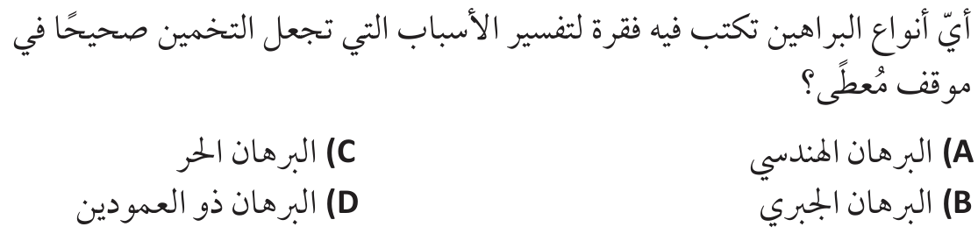

إثراء
الموضوع/
البرهان الغير مباشر
1446/06/30
حل الواجب
اختبار قصير
الرئيسية
التهيئة
جواهر الحارثي @jewelsAlshdaddi
التدريس
الأهداف الخاصة:
صياغة افتراض للبدء في برهان غير مباشر.
كتابة برهان جبري غير مباشر
التدريب
التقويم
الاغلاق
تعلم تعاوني

Slide 6
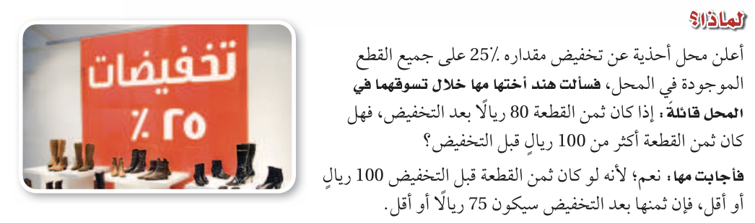
الموضوع/
البرهان الغير مباشر
1446/06/30
حل الواجب
اختبار قصير
الرئيسية
التهيئة
جواهر الحارثي @jewelsAlshdaddi
التدريس
الأهداف الخاصة:
صياغة افتراض للبدء في برهان غير مباشر.
كتابة برهان جبري غير مباشر
التدريب
التقويم
الاغلاق

Slide 7
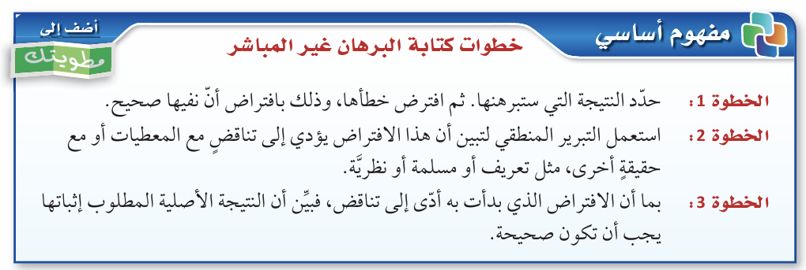
الموضوع/
البرهان الغير مباشر
1446/06/30
حل الواجب
اختبار قصير
الرئيسية
التهيئة
جواهر الحارثي @jewelsAlshdaddi
التدريس
الأهداف الخاصة:
صياغة افتراض للبدء في برهان غير مباشر.
التدريب
التقويم
الاغلاق

Slide 8
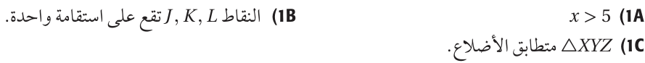

تحقق من فهمك
الموضوع/
البرهان الغير مباشر
1446/06/30
حل الواجب
اختبار قصير
الرئيسية
التهيئة
جواهر الحارثي @jewelsAlshdaddi
التدريس
الأهداف الخاصة:
صياغة افتراض للبدء في برهان غير مباشر.
التدريب
التقويم
الاغلاق
تعلم ذاتي

Slide 9
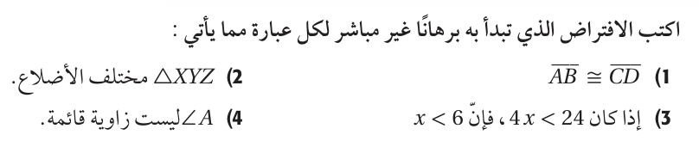

تـــأكد
الموضوع/
البرهان الغير مباشر
1446/06/30
حل الواجب
اختبار قصير
الرئيسية
التهيئة
جواهر الحارثي @jewelsAlshdaddi
التدريس
الأهداف الخاصة:
صياغة افتراض للبدء في برهان غير مباشر.
التدريب
التقويم
الاغلاق
تعلم أقران

Slide 10
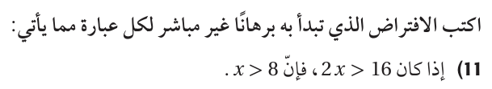
تدرب
الموضوع/
البرهان الغير مباشر
1446/06/30
حل الواجب
اختبار قصير
الرئيسية
التهيئة
جواهر الحارثي @jewelsAlshdaddi
التدريس
الأهداف الخاصة:
صياغة افتراض للبدء في برهان غير مباشر.
التدريب
التقويم
الاغلاق
تعلم تعاوني

Slide 11
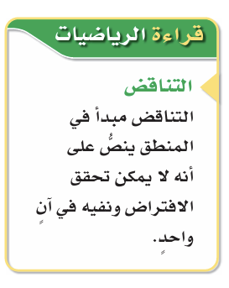
الموضوع/
البرهان الغير مباشر
1446/06/30
حل الواجب
اختبار قصير
الرئيسية
التهيئة
جواهر الحارثي @jewelsAlshdaddi
التدريس
الأهداف الخاصة:
كتابة برهان جبري غير مباشر
التدريب
التقويم
الاغلاق

Slide 12

تحقق من فهمك
الموضوع/
البرهان الغير مباشر
1446/06/30
حل الواجب
اختبار قصير
الرئيسية
التهيئة
جواهر الحارثي @jewelsAlshdaddi
التدريس
الأهداف الخاصة:
كتابة برهان جبري غير مباشر
التدريب
التقويم
الاغلاق
تعلم ذاتي

Slide 13
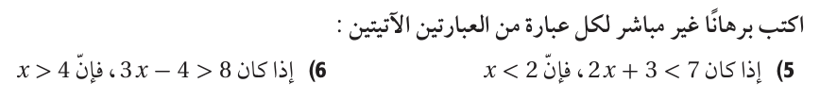
تـــأكد
الموضوع/
البرهان الغير مباشر
1446/06/30
حل الواجب
اختبار قصير
الرئيسية
التهيئة
جواهر الحارثي @jewelsAlshdaddi
التدريس
الأهداف الخاصة:
كتابة برهان جبري غير مباشر
التدريب
التقويم
الاغلاق
تعلم أقران

Slide 14

تدرب
الموضوع/
البرهان الغير مباشر
1446/06/30
حل الواجب
اختبار قصير
الرئيسية
التهيئة
جواهر الحارثي @jewelsAlshdaddi
التدريس
الأهداف الخاصة:
كتابة برهان جبري غير مباشر
التدريب
التقويم
الاغلاق
تعلم تعاوني

Slide 15
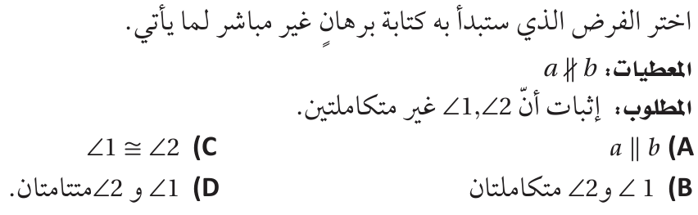
تحصيلي
الموضوع/
البرهان الغير مباشر
1446/06/30
حل الواجب
اختبار قصير
الرئيسية
التهيئة
جواهر الحارثي @jewelsAlshdaddi
التدريس
الأهداف الخاصة:
صياغة افتراض للبدء في برهان غير مباشر.
كتابة برهان جبري غير مباشر
التدريب
التقويم
الاغلاق
تعلم ذاتي

Slide 16
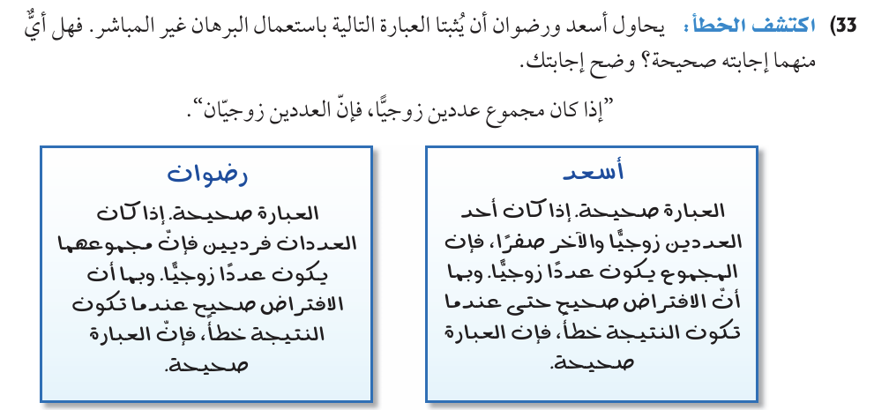
مهارات التفكير العليا
الموضوع/
البرهان الغير مباشر
1446/06/30
حل الواجب
اختبار قصير
الرئيسية
التهيئة
جواهر الحارثي @jewelsAlshdaddi
التدريس
الأهداف الخاصة:
صياغة افتراض للبدء في برهان غير مباشر.
كتابة برهان جبري غير مباشر
التدريب
التقويم
الاغلاق

Slide 17
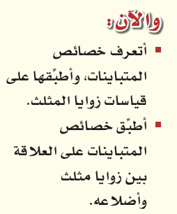
جدول التعلم
الموضوع/
المتباينات في المثلث
1446/06/30
ماذا أعرف | ما أريد أن أعرف | ماذا تعلمت
حل الواجب
اختبار قصير
الرئيسية
التهيئة
جواهر الحارثي @jewelsAlshdaddi
التدريس
الأهداف الخاصة:
استعمال نظرية متباينة الزاوية الخارجية.
ترتيب زوايا المثلث وفقًا لقياساتها.
ترتيب أضلاع المثلث وفقًا لأطوالها.
العلاقة بين الزوايا والأضلاع.
التدريب
التقويم
الاغلاق

Slide 18
الواجب
الموضوع/
البرهان الغير مباشر
1446/06/30
حل الواجب
13 – 15
صفحة 111
اختبار قصير
الرئيسية
التهيئة
جواهر الحارثي @jewelsAlshdaddi
تذكري يا جميلتي
يجب لكي تنجح أن تكون رغبتك في النجاح أكبر من خوفك من الفشل.
التدريس
الأهداف الخاصة:
صياغة افتراض للبدء في برهان غير مباشر.
كتابة برهان جبري غير مباشر
التدريب
التقويم
الاغلاق

